Slide 1



اضغط هنا للبدء

Slide 2





0
10
2
3
1
4
8
6
5
7
9
0
10
2
3
1
4
8
6
5
7
9
فريق ايلسا
فريق آنــــــــا
Notes:
هذا القالب من تصميم موقع انجز ( ingez-ppt.com ) : موقع عربي متخصص بتصميم قوالب البوربوينت باللغة العربية

Slide 3


مبارك
للفريق الفائز

Slide 4

Notes:
هذا القالب من تصميم موقع انجز ( ingez-ppt.com ) : موقع عربي متخصص بتصميم قوالب البوربوينت باللغة العربية

Slide 5
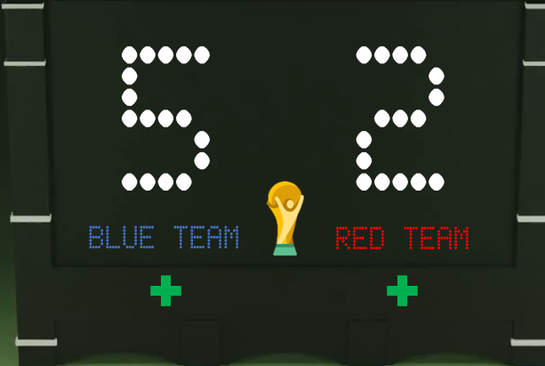
تعليمات الاستخدام
الخط المستخدم في القالب Tajawal black الرابط
يمكنك زيادة عدد نقاط الفريق بالضغط على علامة الزائد الخضراء في لوحة نتائج المباراة .
للانتقال الى شاشة الفوز اضغط على ايقونة الكأس.
تم تصميم هذا القالب بواسطة
ingez-ppt.com
*تم تصميم هذا القالب بواسطة موقع انجز ingez-ppt ولا يحق لأي شخص إعادة نشر أو توزيع ملفات القوالب أو إصدارات معدلة في مواقع أخرى بدون إذن خطي من انجز
Notes:
تم تنزيل هذا القالب من موقع ingez-ppt

